Slide 1
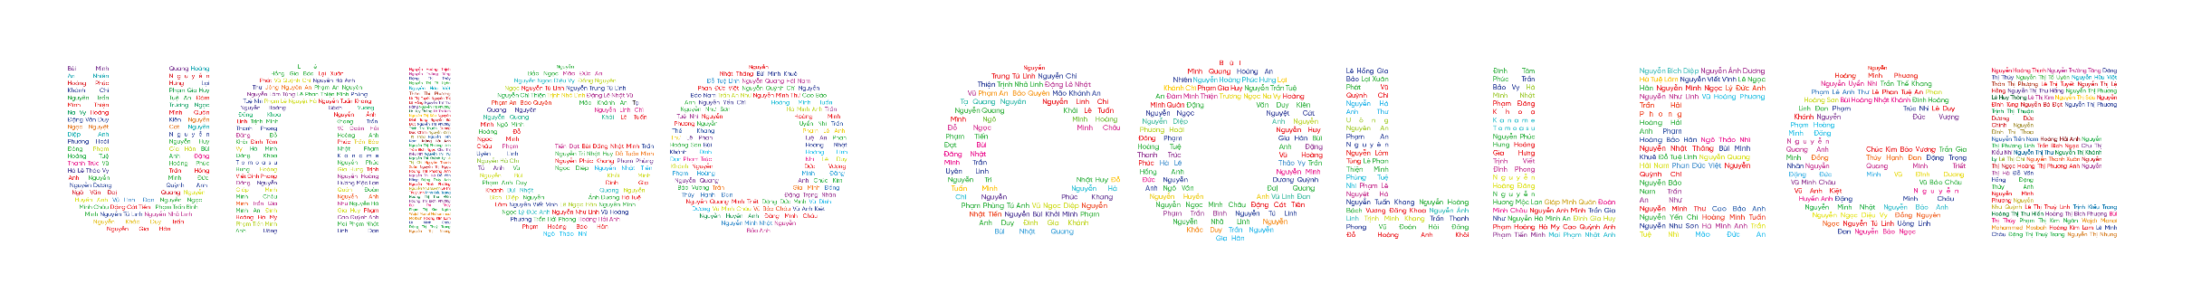
TRƯỜNG TIỂU HỌC VÀ THCS UNIGO

Slide 2
Em ngồi máy tính an toàn 🪑
Tin học • Tiền Tiểu học • Tiết 3

Slide 3
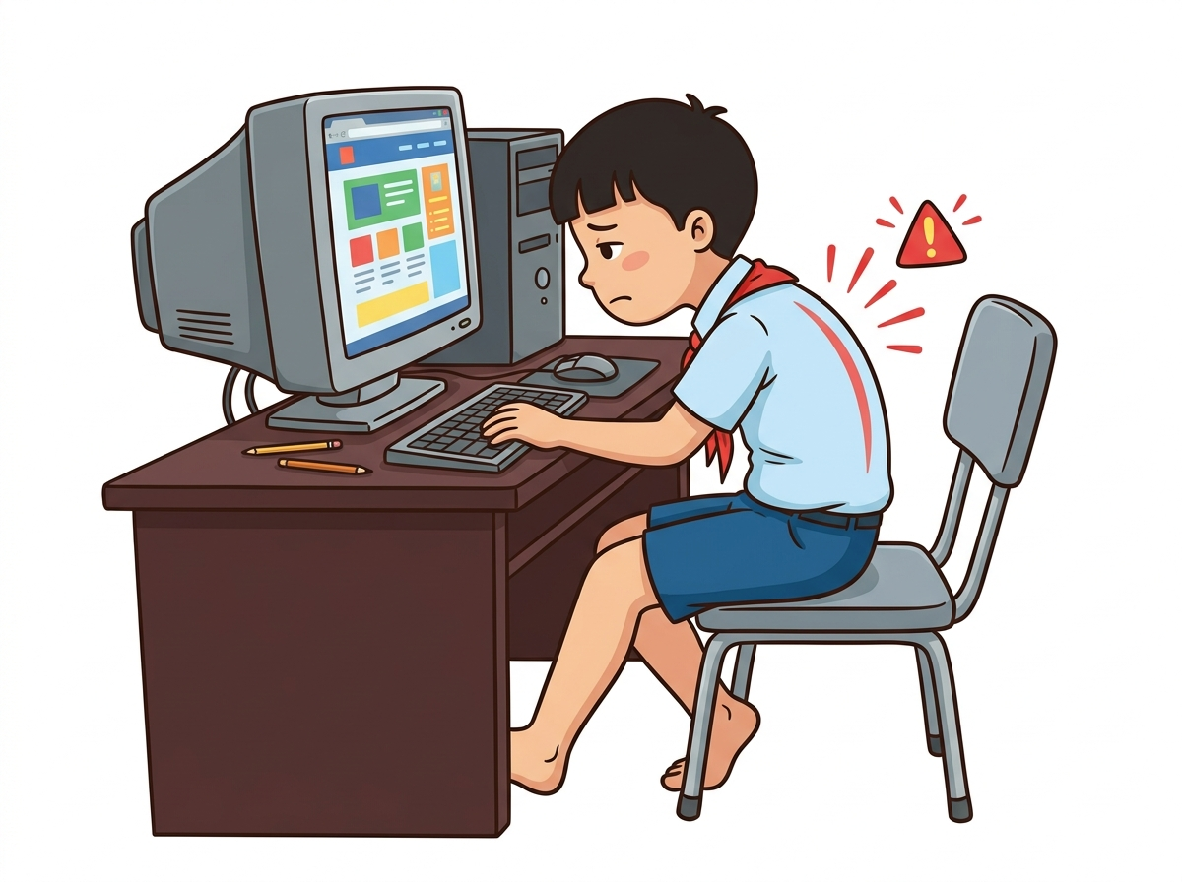
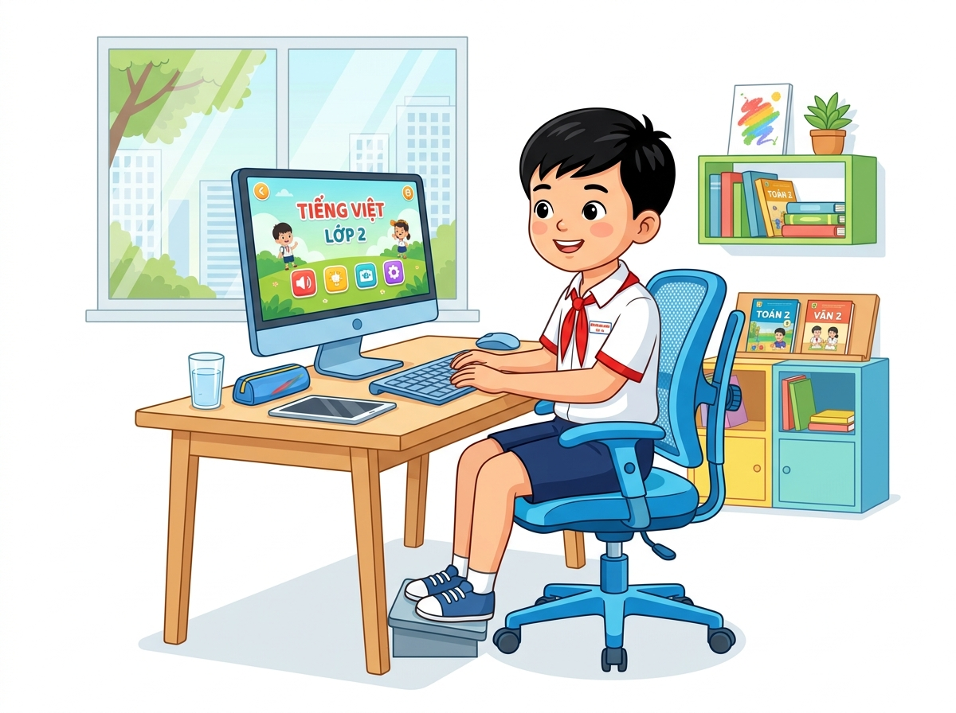
TIỀN TIỂU HỌC • KHÁM PHÁ BÀI HỌC
Bạn nào ngồi học đúng tư thế?
❌ SAI
❌ SAI
✅ ĐÚNG
Hình a: Ngồi sai (Gù lưng)
Hình b: Ngồi sai (Cúi sát mắt)
Hình c: Ngồi đúng (Thẳng lưng)

Slide 4
TIỀN TIỂU HỌC • QUY CHUẨN TRỰC QUAN
4 Quy tắc ngồi máy tính an toàn
1. Ngồi thẳng lưng, tựa nhẹ vào ghế
2. Hai bàn chân đặt bằng phẳng trên sàn
3. Mắt cách màn hình bằng 1 cánh tay
4. Tuyệt đối không chạm vào ổ cắm điện

Slide 5
TIỀN TIỂU HỌC • BÀI HỌC VÀ KẾT LUẬN
💬 Vì sao con phải ngồi thẳng lưng khi học máy tính?
👉 Giúp con không bị gù lưng và vẹo cột sống.
👉 Giúp đôi mắt của con luôn sáng và khỏe mạnh.
💡 KẾT LUẬN: Ngồi thẳng lưng, mắt cách màn hình 50-70cm và luôn giữ an toàn điện!

Slide 6
TIỀN TIỂU HỌC • THỬ THÁCH TRẮC NGHIỆM VUI
❓ Khoảng cách an toàn từ mắt đến màn hình là bao nhiêu?
A. Rất gần (cúi sát mắt)
B. Bằng một cánh tay (50-70cm)
C. Nằm ra bàn để xem
D. Nhắm mắt lại khi dùng máy

Slide 7
Các con giỏi lắm! 🌟
BTVN: Hãy nhắc nhở bố mẹ và anh chị ngồi đúng tư thế nhé!

